Slide 1
§3 逆矩阵
一 逆矩阵的定义 性质 求法
二 逆矩阵的应用

Slide 2
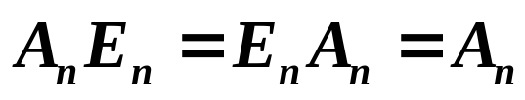
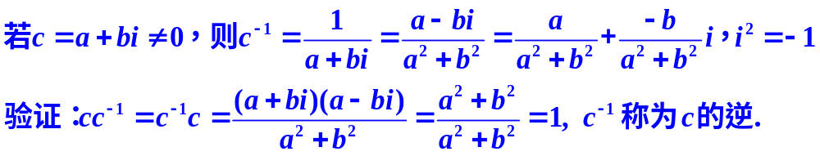
矩阵与复数相仿，有加、减、乘三种运算.
矩阵的乘法是否也和复数一样有逆运算呢？
这就是本节所要讨论的问题.
这一节所讨论的矩阵，如不特别说明，所指的都是n 阶方阵.
对于 n 阶单位矩阵 E 以及同阶的方阵 A_{n}，都有
从乘法的角度来看，n 阶单位矩阵 E 在同阶方阵中的地位类似于 1 在复数中的地位． 一个复数 c ≠ 0的倒数 c^{－1}可以用等式 c c^{－1} = 1 来刻划. 类似地，我们引入逆矩阵的概念.

Slide 3

定义： n 阶方阵 A 称为可逆的，如果有 n 阶方阵 B，使得
这里 E 是 n 阶单位矩阵.
根据矩阵的乘法法则，只有方阵才能满足上述等式.
对于任意的 n 阶方阵 A，适合上述等式的矩阵 B 是唯
一的（如果有的话）.
定义： 如果矩阵 B 满足上述等式，那么 B 就称为 A 的逆矩阵，
记作 A^{－1} .

Slide 4
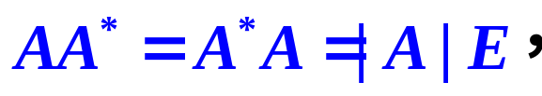

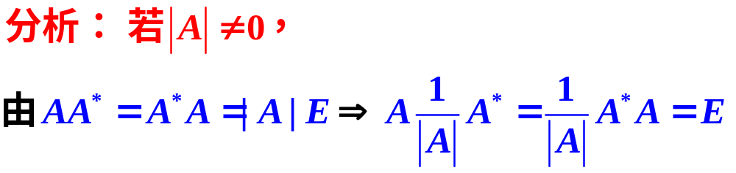
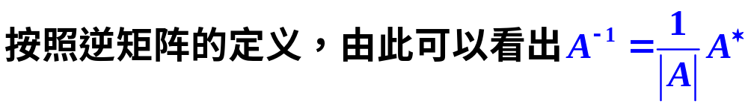
下面要解决的问题是：
在什么条件下，方阵 A 是可逆的？或说何时 A^{－1}是存在的？
如果 A 可逆，怎样求 A^{－1} ？
由前面的结论知：

Slide 5
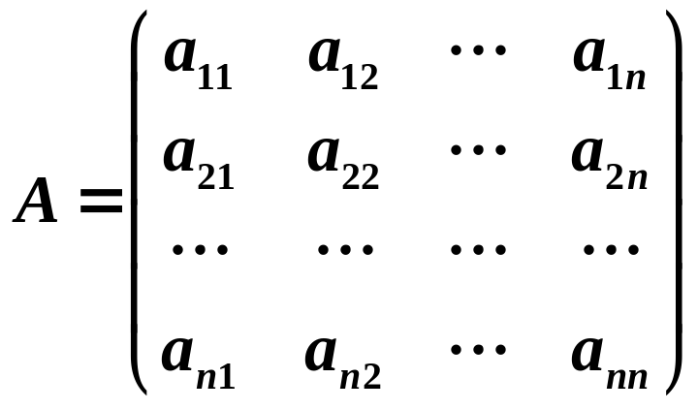
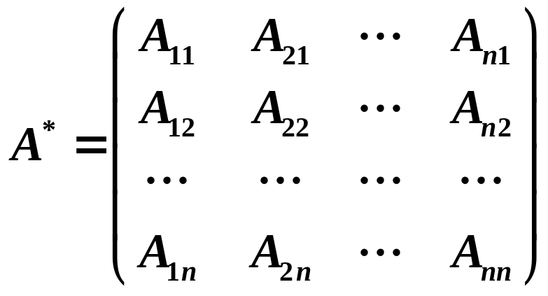

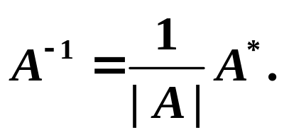
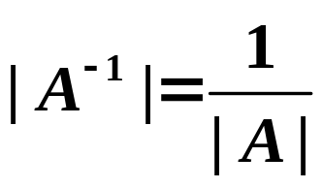
由前面的结论知：
定理: 若 ，则方阵A可逆，而且
P43定理2
推论：若 ，则 .
(下面将证明这个推论)

Slide 6
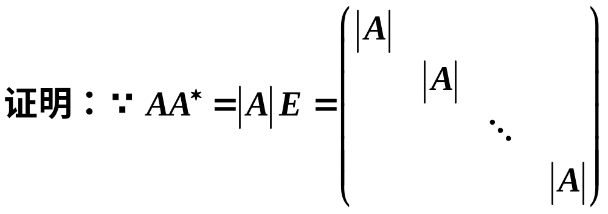
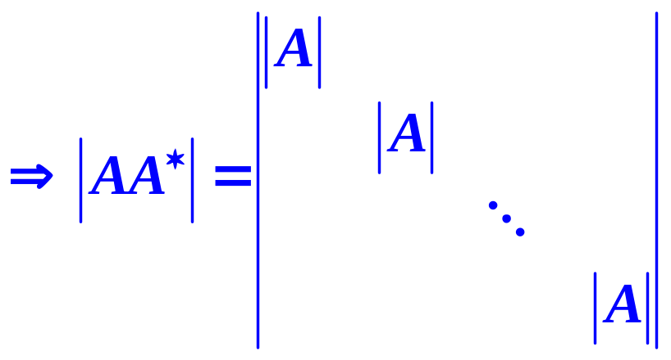
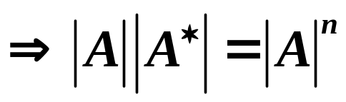
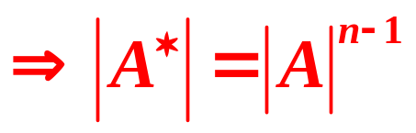
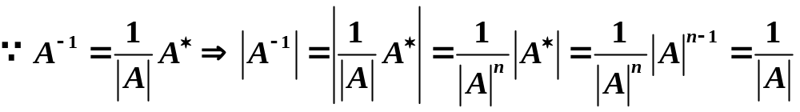
推论：若 ，则 .

Slide 7
例 1 设 A 为 n 阶方阵( n ≥ 2 ) , 证明
P56,24
|A*| = |A|^{n-1}
证明：由于 AA* = A*A = |A|E , 所以
|A||A*| = ||A|E|^{n} =|A|^{n}|E|=|A|^{n}
下面分三种情形讨论:
(1) |A| ≠ 0, 即 A 可逆, 上一页已经证明过.
(2) |A| = 0, 且 A = O, 则 A* = O, 则|A*|=0, 故结论成立.
(3) |A| = 0, 但 A ≠ O, 以下要证： |A*|=0
反证法：假设 |A*| ≠ 0, 则 A* 可逆, 故(A*)⁻¹存在,
因而 A = (AA*)(A*)⁻¹ =(|A|E)(A*)⁻¹ = |A|(A*)⁻¹ = O,
故 A = O, 这与 A ≠ O 相矛盾,所以, |A*|=0,故结论成立.

Slide 8
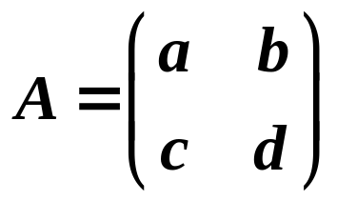

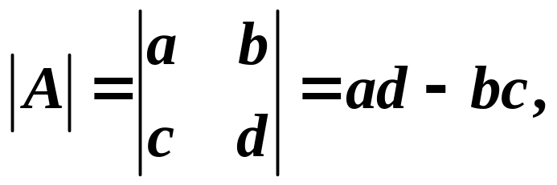
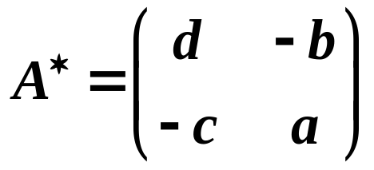
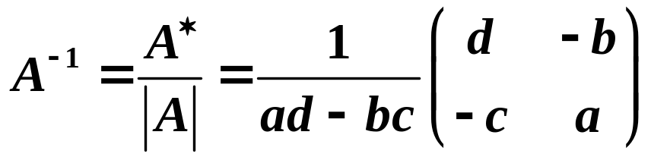
例2：求二阶矩阵 的逆矩阵.
P44例10

Slide 9
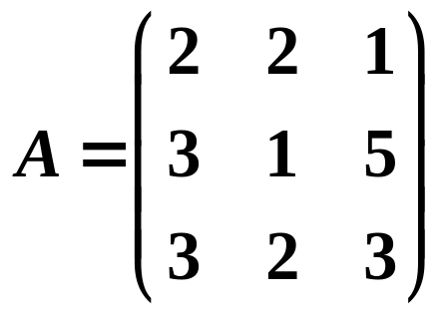
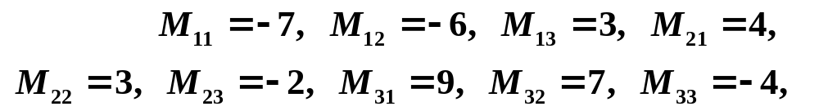
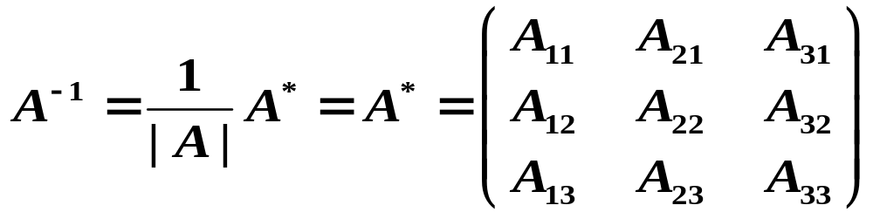
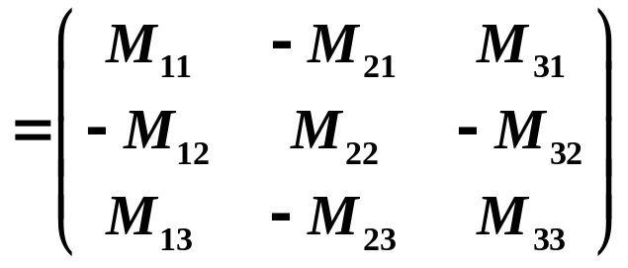
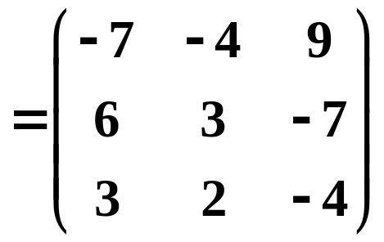
例3：求3阶方阵 的逆矩阵.
解：| A | = 1，
则

Slide 10
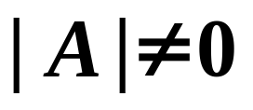
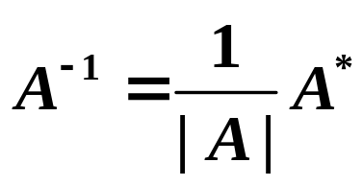
方阵A可逆
此时，称矩阵A为非奇异矩阵
P43定理1
定理2：若方阵A可逆，则 ．
证明：因为n 阶方阵A可逆，所以存在方阵B，满足
显然A、B都是可逆矩阵，并且它们互为逆矩阵.
推论1：对于n 阶方阵A、B，如果AB = E，那么A、B都是
可逆矩阵，并且它们互为逆矩阵。

Slide 11
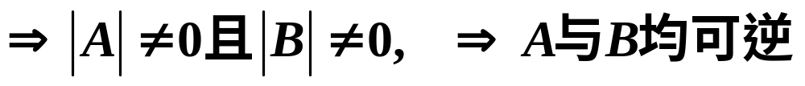

P40推论
推论1：对于n 阶方阵A、B，如果AB = E，那么A、B都是
可逆矩阵，并且它们互为逆矩阵。

Slide 12



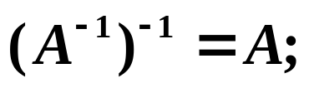
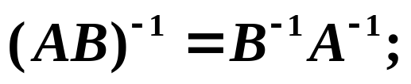
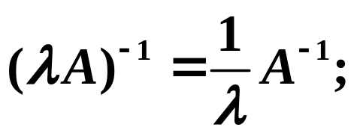
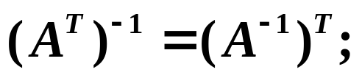
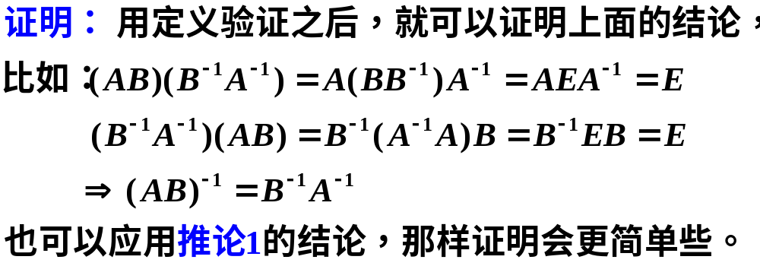
推论2： 如果 n 阶方阵A、B可逆，那么 、 、
与AB也可逆，且
P40

Slide 13
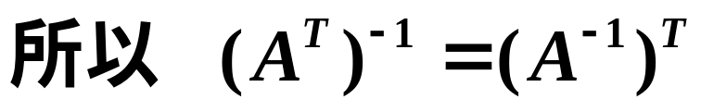

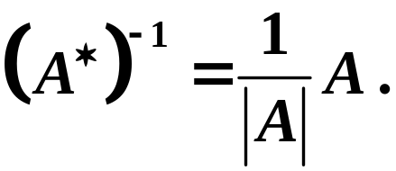
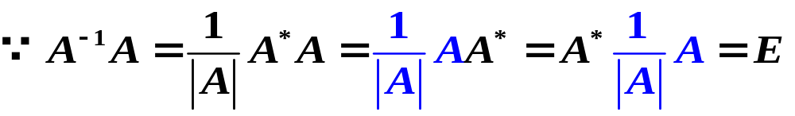
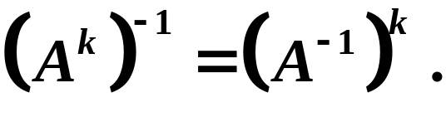

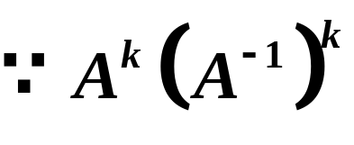
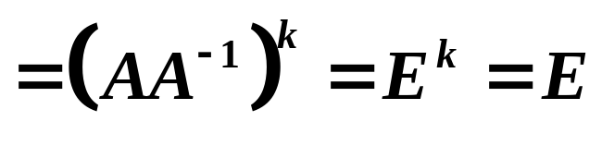
P40推论
[证毕]
■ 如果A可逆，则 亦可逆，且
■如果A可逆，则 亦可逆，且
注意: P33第三行:

Slide 14
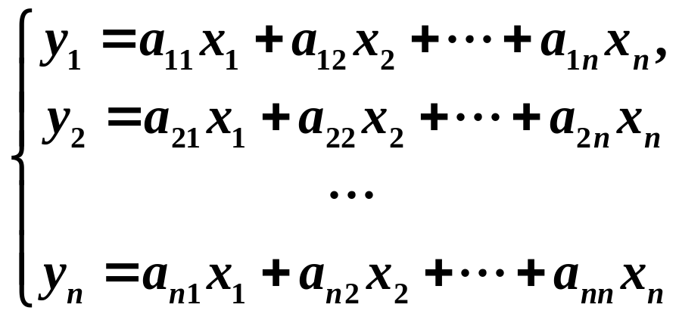
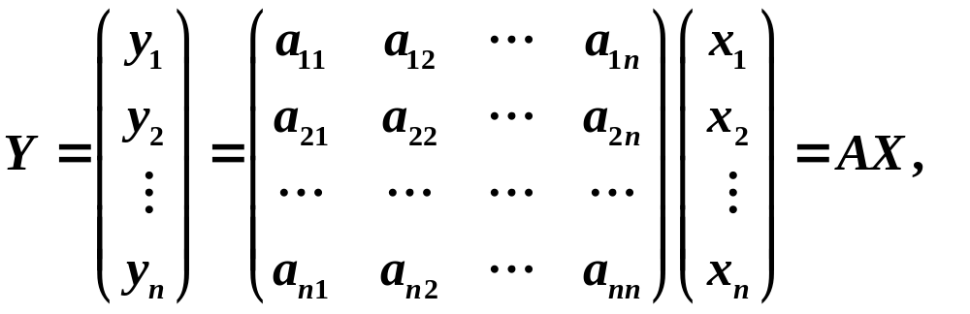
■若线性变换
的系数矩阵是一个n 阶方阵 A ，若记
则上述线性变换可用极为简单的符号表示，记作 Y = AX .由于这里A是一个方阵，特别当A是可逆时，就出现了逆变换的概念

Slide 15
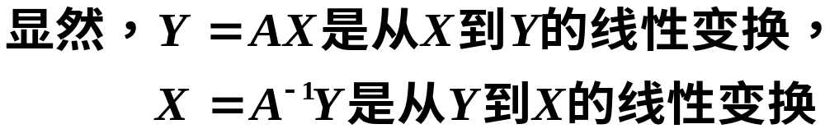


关于线性变换的逆变换的概念
若上述线性变换 Y = AX 的矩阵A是可逆矩阵, 则有
若线性变换 Y = AX 的矩阵是A,
则其逆变换 的矩阵就是 .

Slide 16
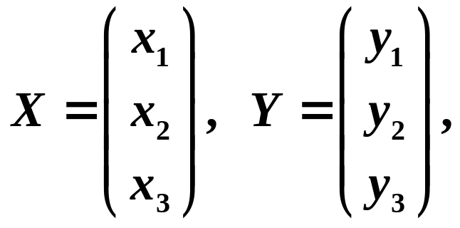
例4：设线性变换的系数矩阵是一个 3 阶可逆方阵
记
则从X 到Y 的线性变换可记作 Y = AX ．
求变量 y₁, y₂, y₃ 到变量 x₁, x₂, x₃的线性变换相当于求方阵 A 的逆矩阵.

Slide 17
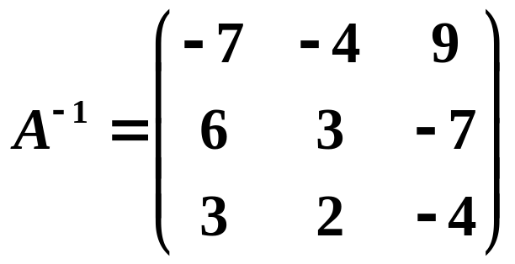

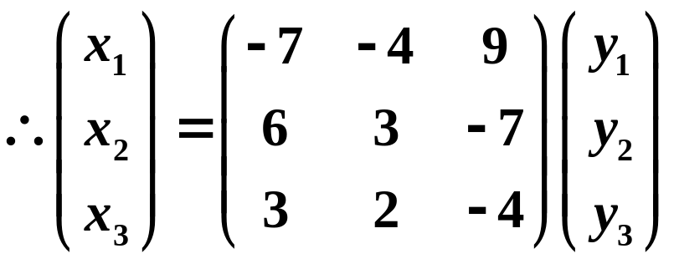
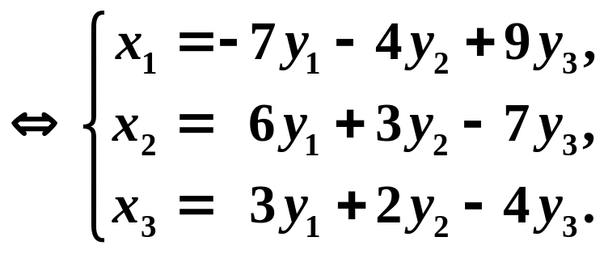
由例3知： ，于是 ，即
就是从变量 y₁, y₂, y₃ 到变量 x₁, x₂, x₃的线性变换.

Slide 18

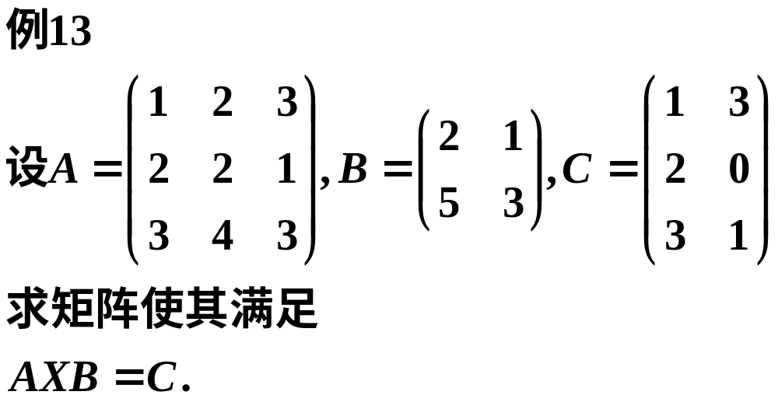

Slide 19
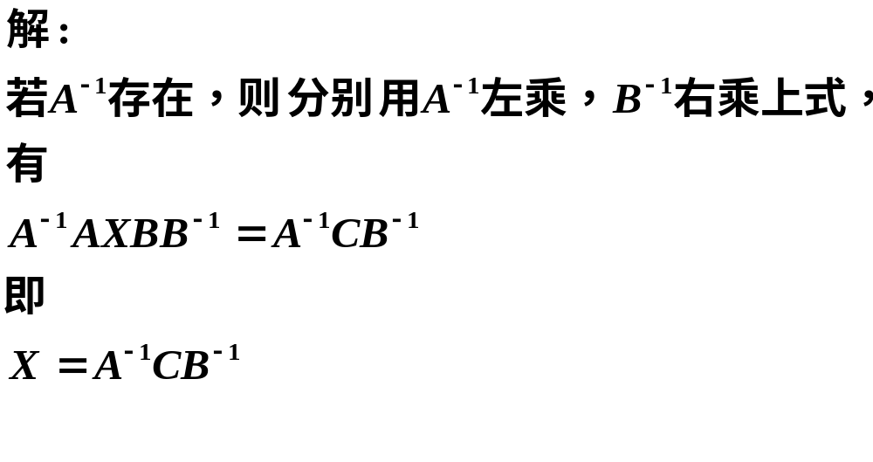

Slide 20
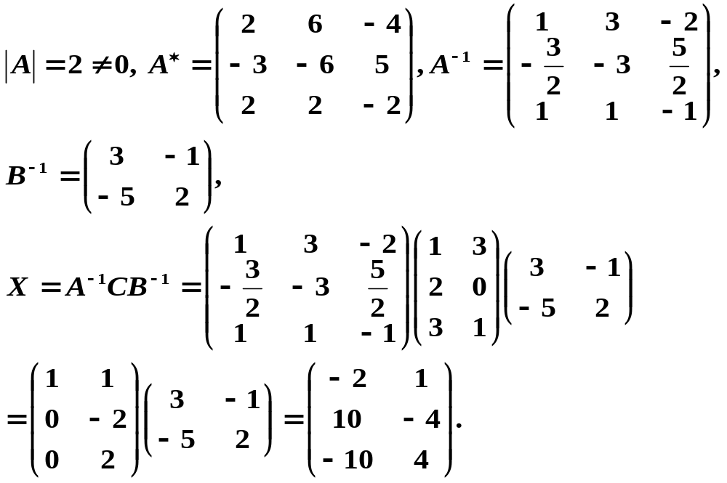

Slide 21
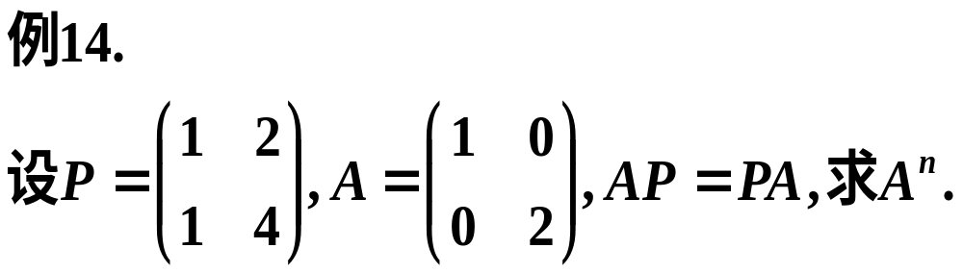

Slide 22
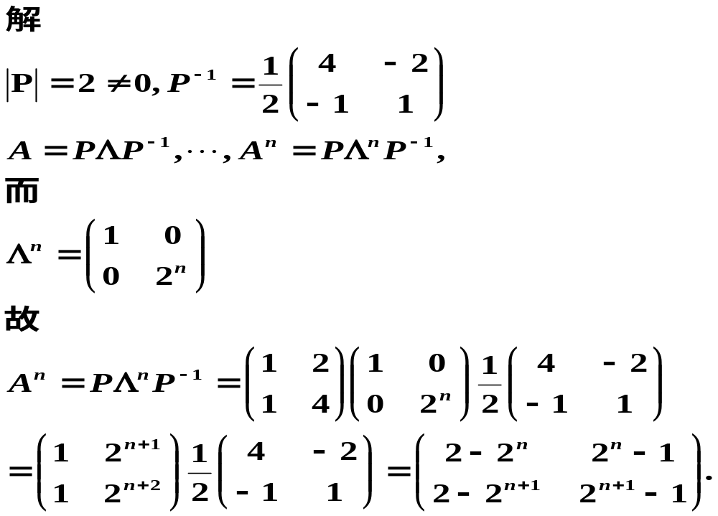

Slide 23
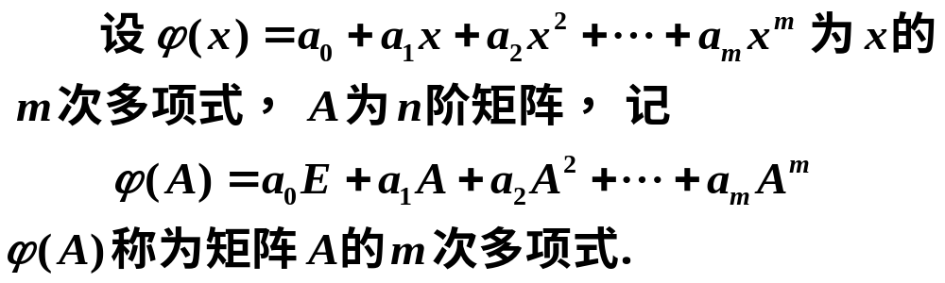

关于矩阵的多项式

Slide 24








例5
设方阵 A 满足
证明： 与 皆可逆，并求其逆.
证：
由
得
即
故 A 可逆，
P40推论

Slide 25


矩阵多项式的应用

Slide 26



Slide 27





Slide 28






Slide 29






关于解矩阵方程
① 矩阵方程
若A为可逆矩阵，则
② 矩阵方程
若A为可逆矩阵，则
③ 矩阵方程
P45例12
若A, B皆可逆，则

Slide 30



例6、解矩阵方程
解：

Slide 31



例 7 解下列矩阵方程
AXB = C , 其中
解 由已知易得 X = A⁻¹CB⁻¹ ,
下面求 A 和 B 的逆阵.

Slide 32



所以

Slide 33






例 8 设
类似P56, 15
求 B.
解 由已知方程变形得
分解因式 得
两边左乘
得：

Slide 34



而
用伴随矩阵法求逆， 得
所以

Slide 35




证明克莱姆法则
线性方程组
令
则（1）可看成矩阵方程
因为A的行列式不为零，所以A为可逆矩阵，则
证明：

Slide 36


对比
P22

Slide 37





判断矩阵A是否可逆，若可逆，求其逆.
P44例11
解：
∴ A可逆.

Slide 38

有

